Slide 1

Мастер – класс, приуроченных к 175-летию со дня открытия историко-архитектурного комплекса «Караван-Сарай»
Подготовила и провела:
Николаева Н.В.

Slide 2
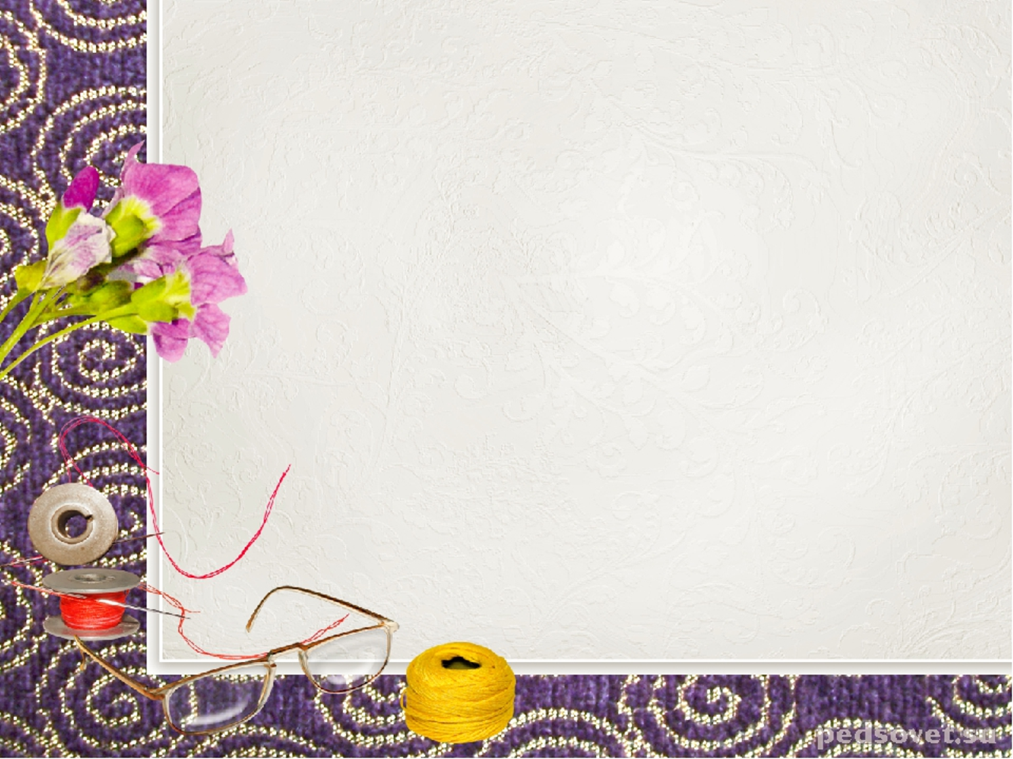
Цель занятия:
- Формировать новые знания о технике декоративно-прикладного творчества «Декупаж», необходимых материалах, инструментах.
Задачи:
1.Овладеть основными техническими приемами декупажирования.
2.Развить способность анализировать и преобразовывать окружающую действительность, вырабатывать собственные взгляды на окружающий мир, пробуждать любознательность в области декоративно-прикладного искусства, технической эстетики, архитектуры, развивать смекалку, изобретательность.
3.Воспитать художественный вкус и творческое отношение к работе, настойчивость в достижении цели, аккуратность, бережливость, сознательное выполнение правил безопасности при работе с режущими, колющими предметами.

Slide 3

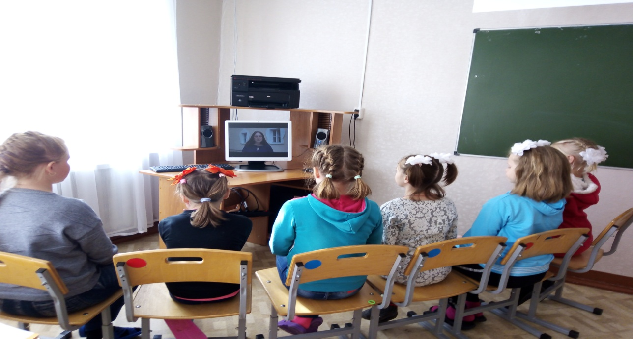

Slide 4
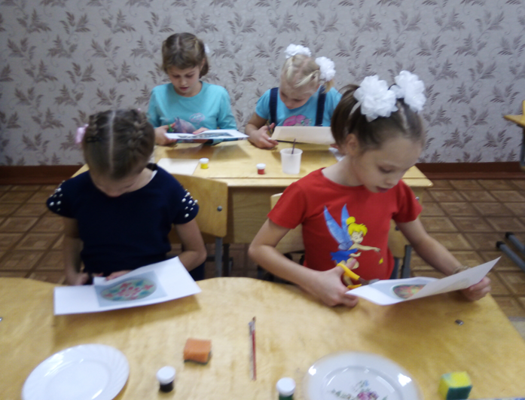
Сегодня мы будем выполнять декупаж тарелок, разделочных досок и
деревянной шкатулки. Такой вариант украшения под силу всем, в том числе и новичкам в этом деле.

Slide 5
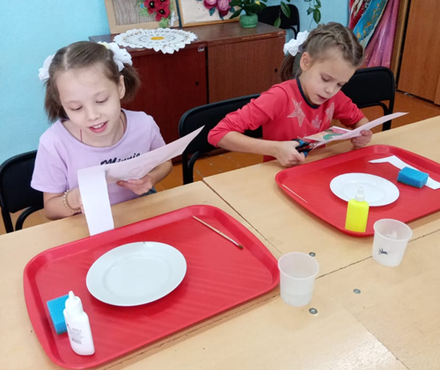
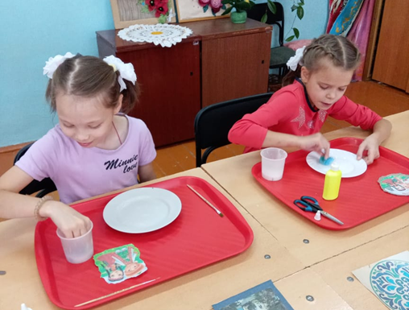
При выполнении декупажа тарелок сначала выберем тарелку. Она может быть из керамики или стеклянная, с небольшими изгибами.

Slide 6
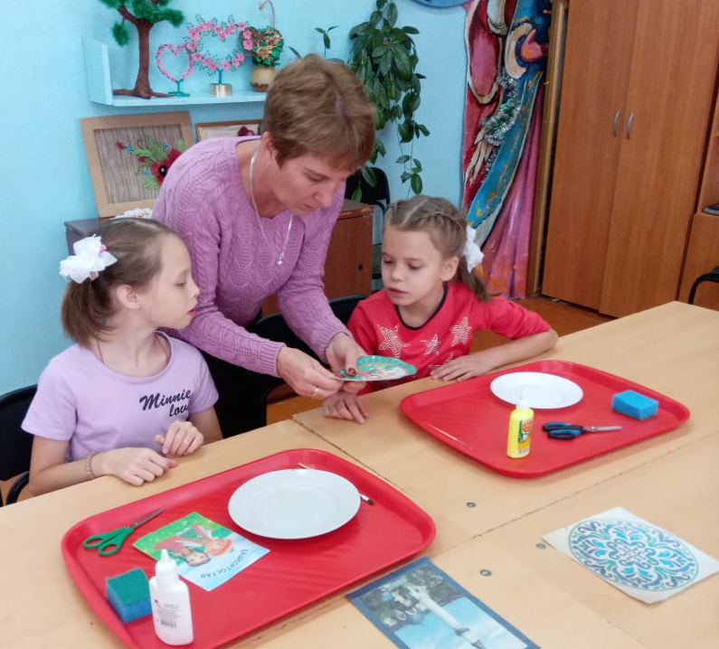
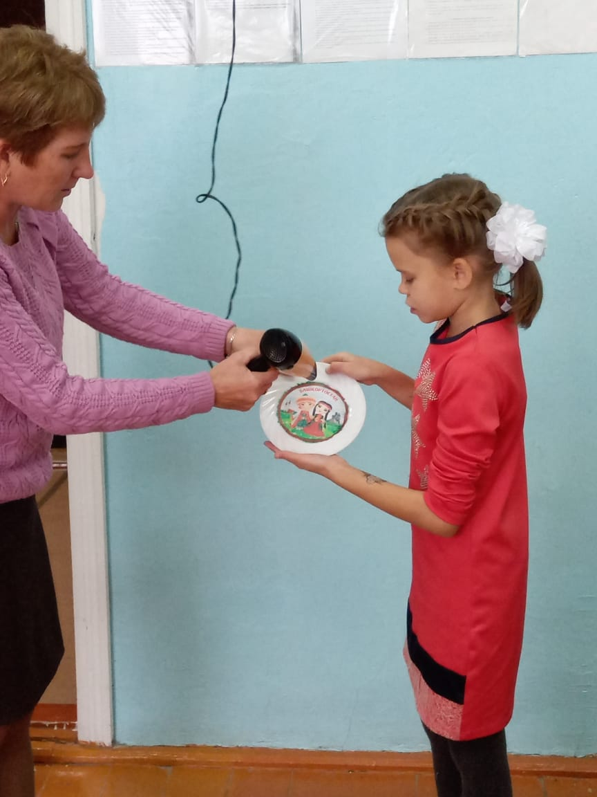
Современная техника росписи мебели, посуды такого плана все больше растет. Вещи, оформленные своими руками, выглядят стильно и эстетично.

Slide 7
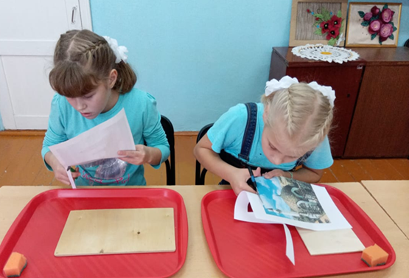
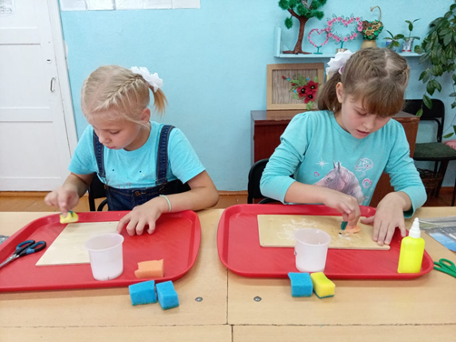
В качестве картинки для разделочной доски можно использовать любые картинки. Мы же возьмем картинки «Караван – Сарая». Так как наш мастер – класс посвящён 175- летию историко – архитектурного комплекса «Караван – Сарай».

Slide 8
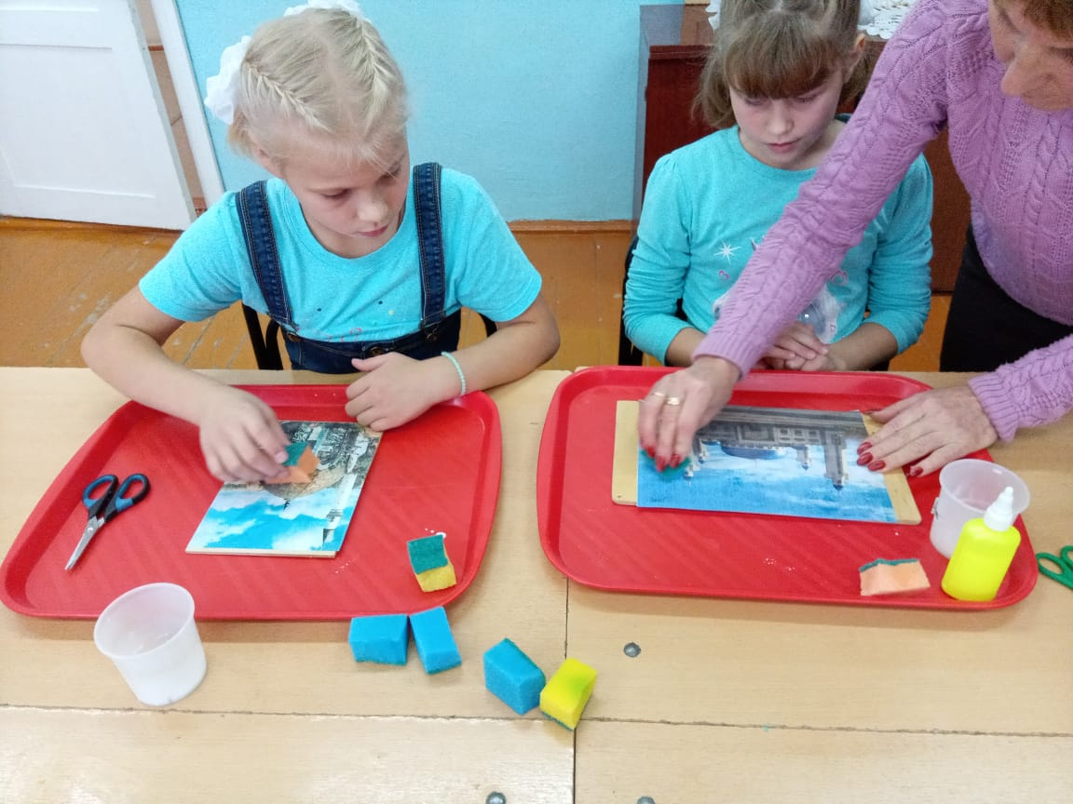
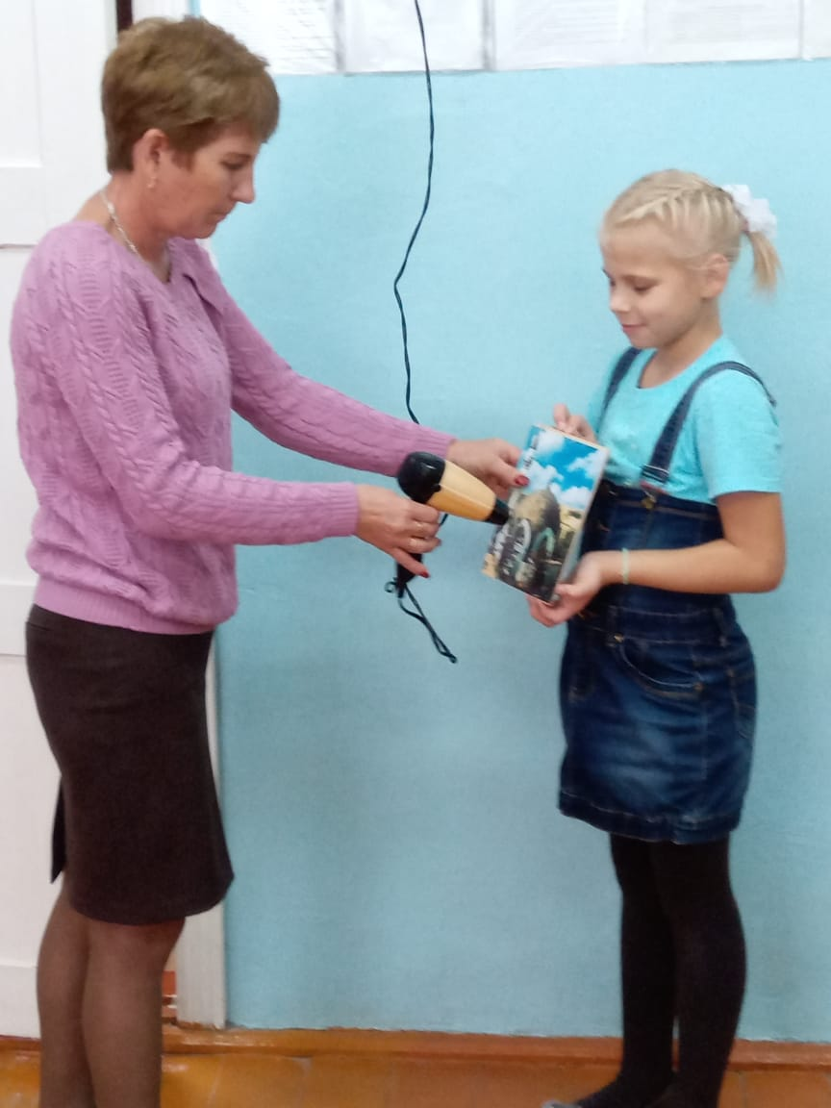
Для новичков подойдет сухой метод: подготовленный фрагмент прикладывается к доске и с помощью кисти, смоченной в клеевом растворе, начинает аккуратно приклеиваться. Торопиться при этом не следует, чтобы не порвать салфетку.

Slide 9
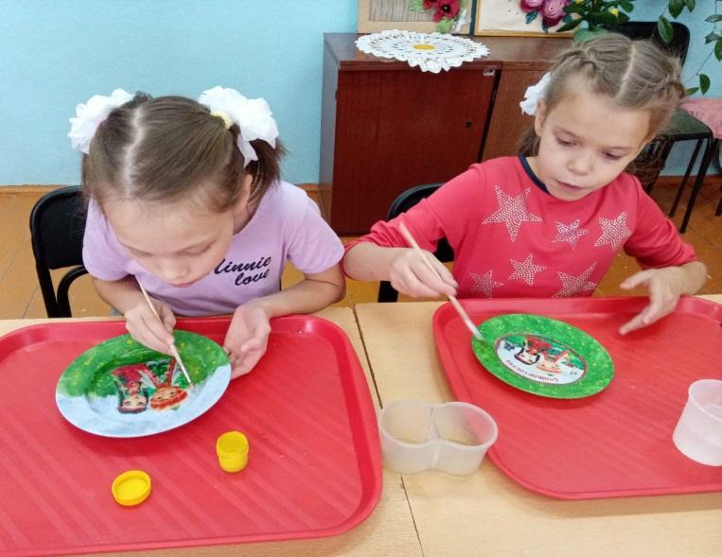
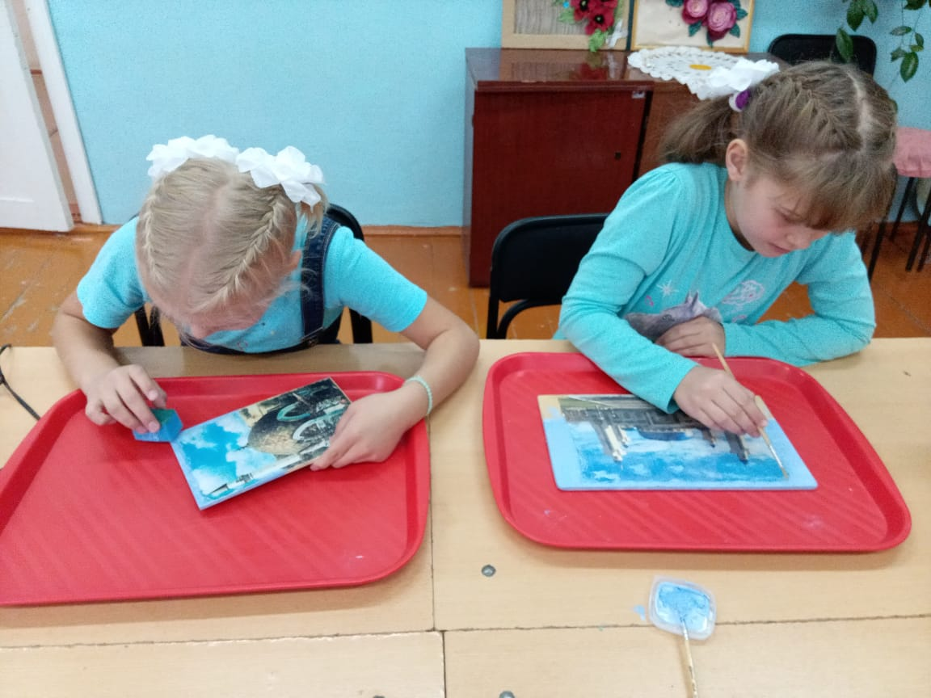
Декупаж – увлекательное занятие, не требующее особых талантов. С его помощью можно украсить все что угодно. Красивая тарелка, разделочная доска оформленная со вкусом и фантазией, может стать эксклюзивным подарком.

Slide 10
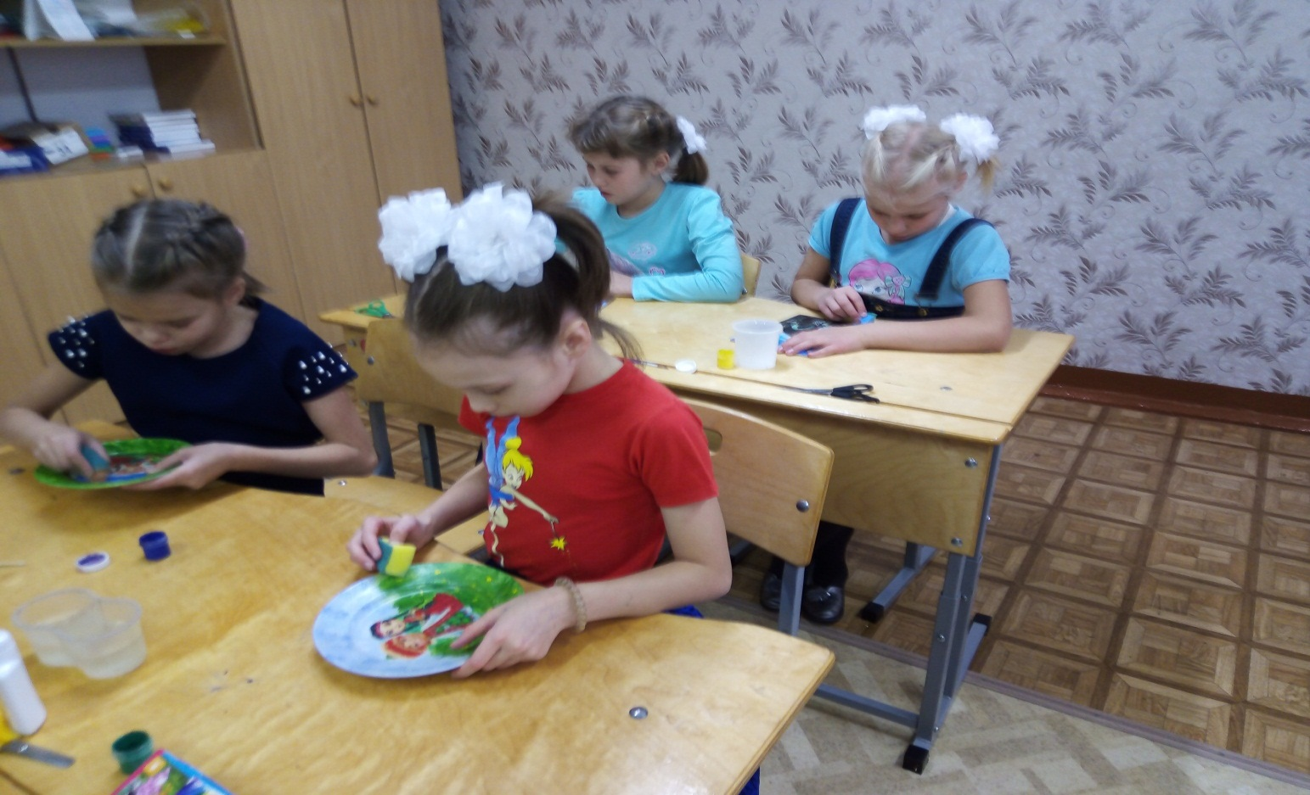
После просушки заготовки наступает время прорисовки контуров изображения. Также, используя цветные акриловые краски и губку, можно создать размытые края. Для этого промокающими движениями краска губкой наносится на нужные места.

Slide 11
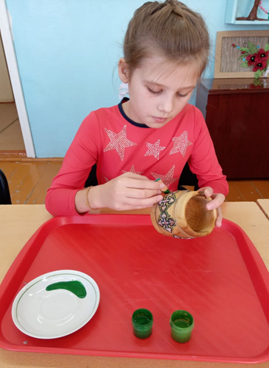
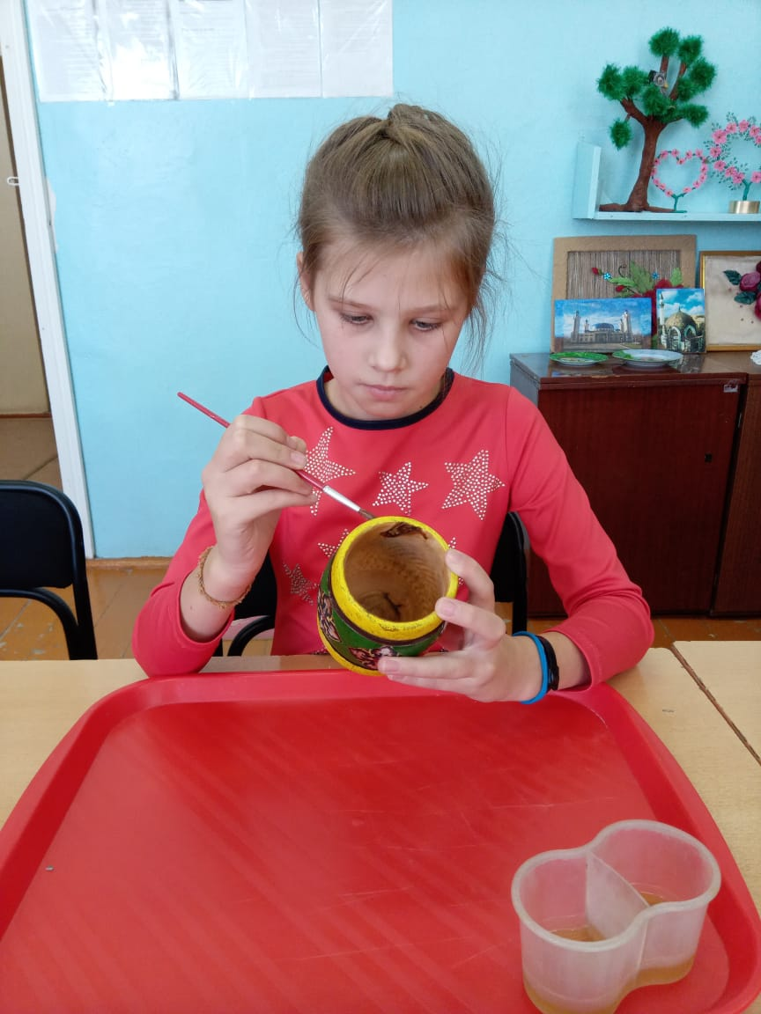
Декупаж деревянных шкатулок – это самый расчетливый способ тренировки как для новичков, так и опытных умельцев. Для этого требуется минимум навыков, средств и времени. Но даже такой бюджетный вариант способен поразить всех ваших близких.

Slide 12
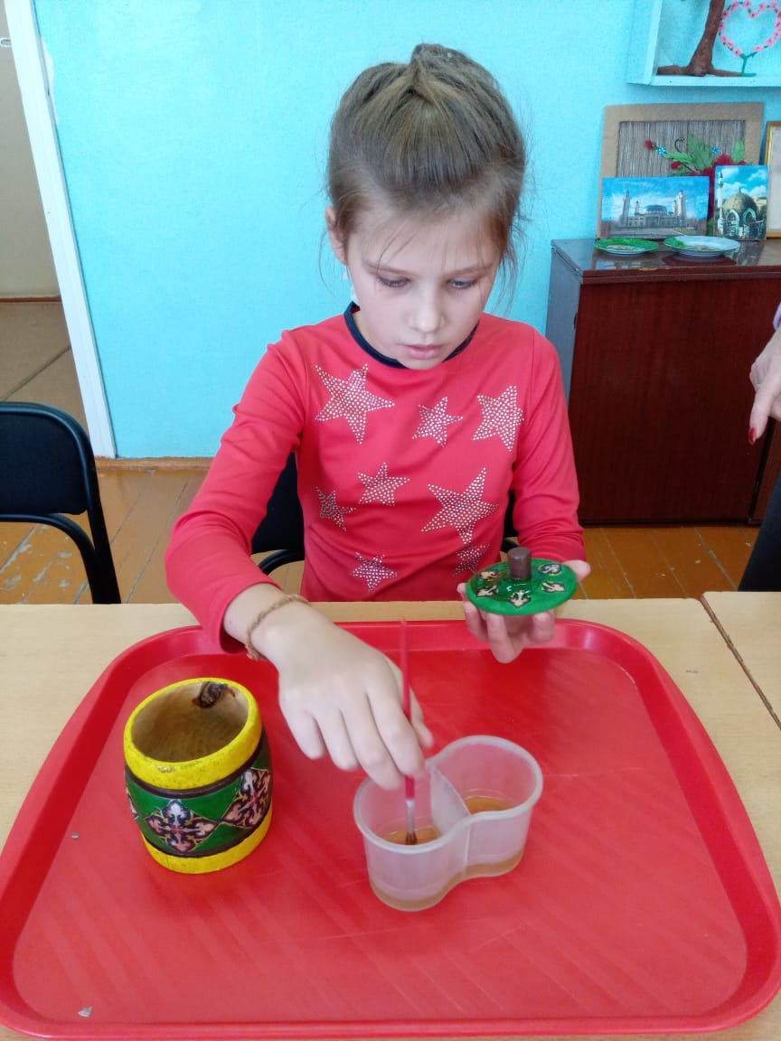
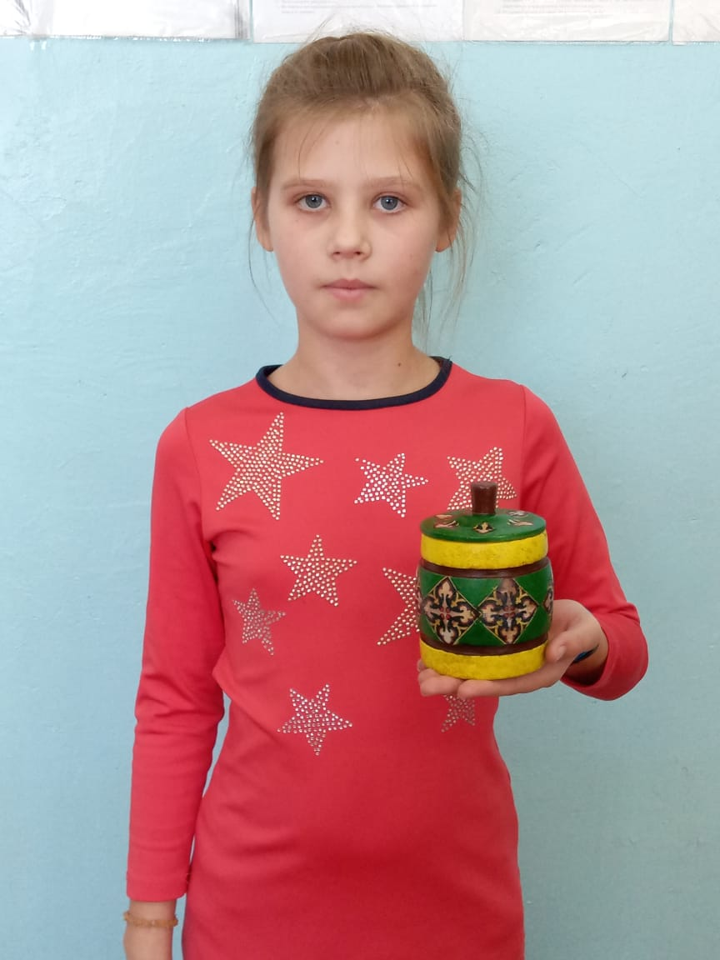
После того как вы завершили работу и шкатулка просохла, нужно нанести тонкий слой лака по всей поверхности шкатулки, можно добавить дополнительное украшение. У вас получилась шкатулка в стиле декупаж.

Slide 13
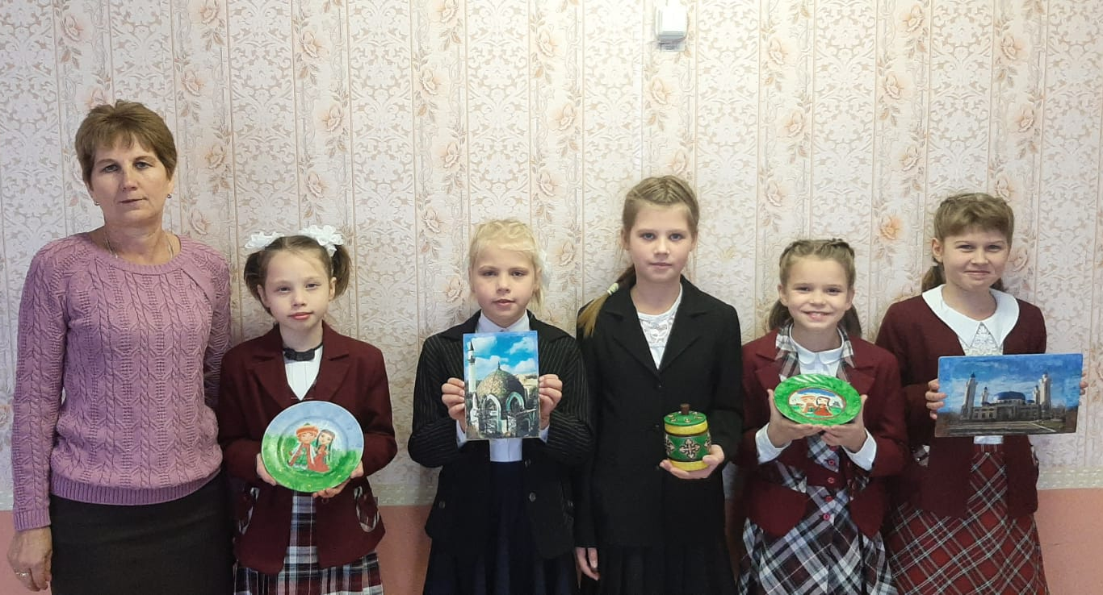
Хочу показать работы, которые родились на нашем занятии. Потрудились мы очень даже эффективно, поделки получились разные, по своему вкусу и пожеланию. И самое главное – творите, экспериментируйте! У вас обязательно получатся настоящие шедевры. Подходите к любому начинанию с энтузиазмом и решительностью. И пусть ваши изделия, преображенные с помощью декупажа, радуют своей красотой и вас, и окружающих.

Slide 14
Список литературы:
1.Бойко Е.А. Декупаж. 100 лучших идей [Текст] / Е.А. Бойко. - М.: АСТ: Астрель, 2010. - 128 с.
2.Все о декупаже. Техники и изделия [Текст]. - М.: Ниола-Пресс, 2011.

